Slide 1


L'Intelligence Artificielle au Service du Code
Cursor, Modèles et Révolution du Développement

Slide 2

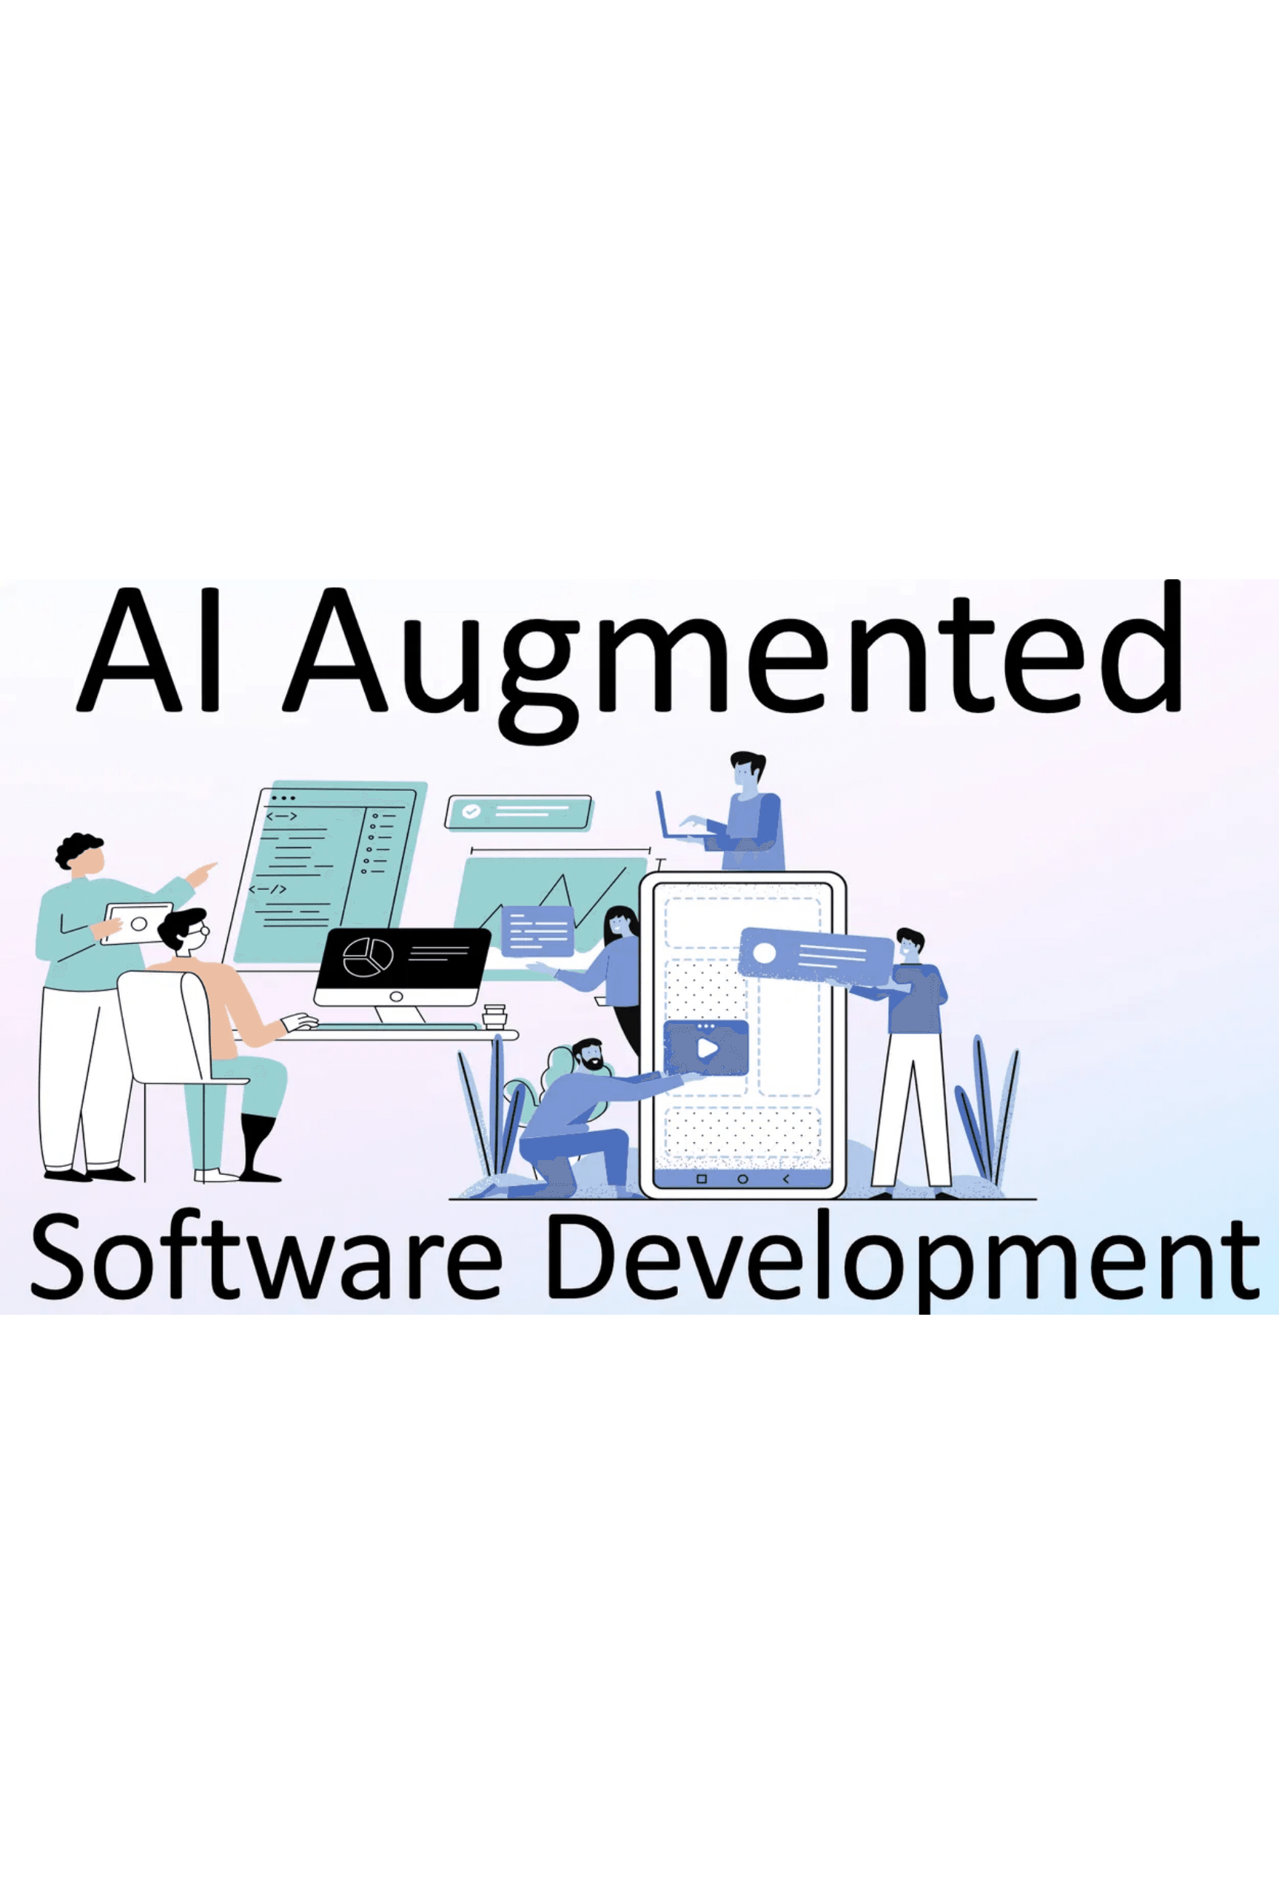
Du Complètion de Code à l'Agent Autonome
Évolution Historique
Les outils d'aide au codage ont évolué de simples IntelliSense et snippets vers l'IA générative capable de comprendre et générer du code complexe.
Le Développeur Augmenté
L'IA ne remplace pas le développeur, elle le multiplie. Elle automatise les tâches répétitives et libère du temps pour la logique métier complexe.
Impact sur la Productivité
Les développeurs utilisant l'IA rapportent une augmentation significative de leur vitesse de codage et une meilleure qualité de code.

Slide 3

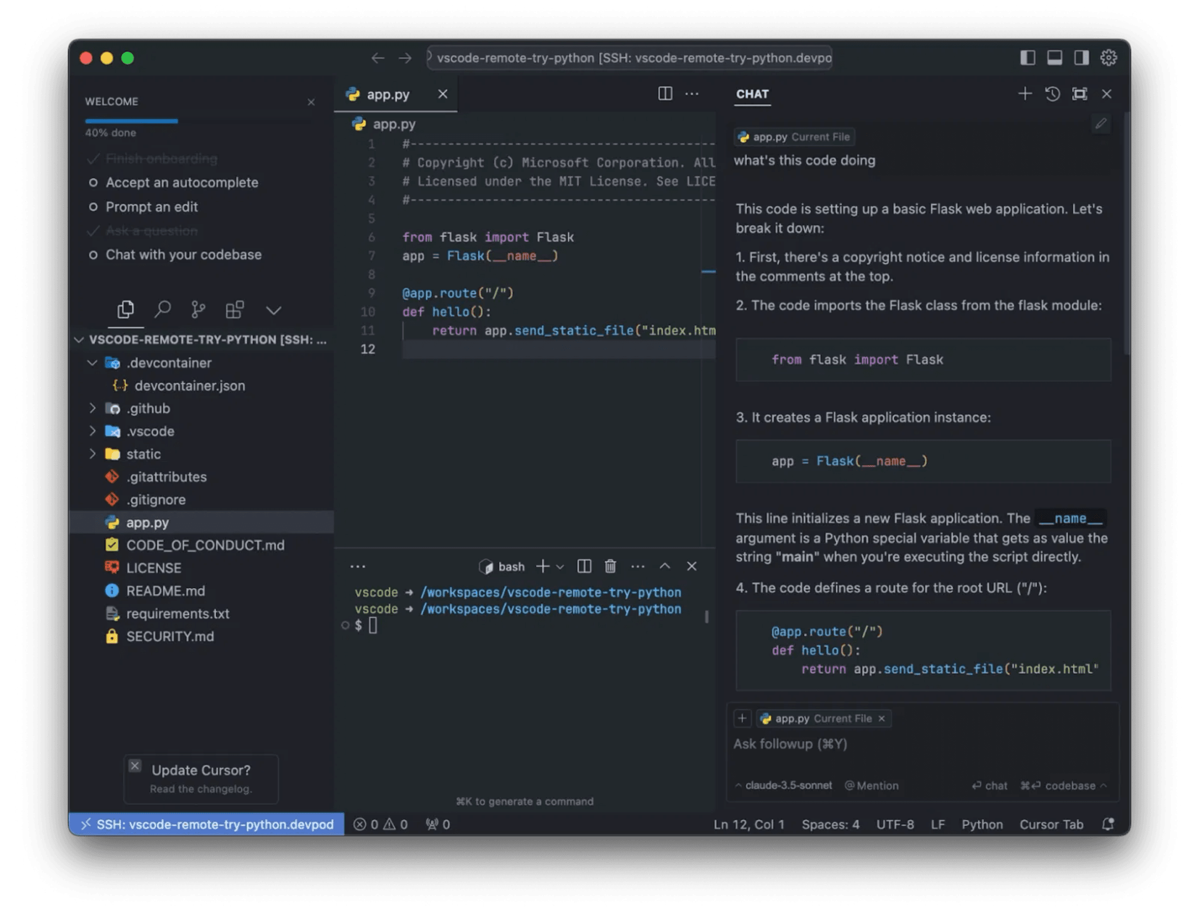
Cursor : L'Éditeur de Code Conçu pour l'IA
Fork Intelligent de VS Code
Cursor reprend la familiarité de VS Code et y intègre nativement des fonctionnalités d'IA avancées.
Codage Agentique
Passer du codage manuel traditionnel au codage "agentique" où l'IA gère des tâches complexes et multi-étapes.
Interface Familière
Un panneau de chat intégré, des commandes IA accessibles par raccourcis clavier, et une expérience utilisateur cohérente.

Slide 4

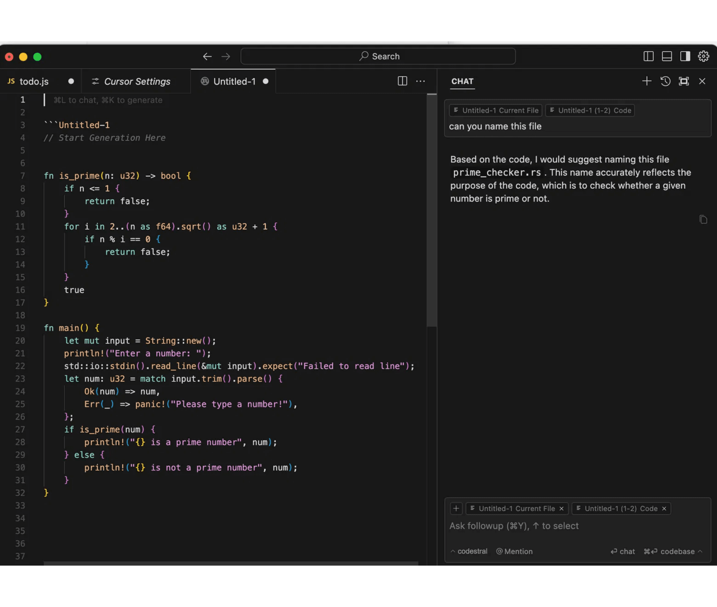
Les Outils d'IA Intégrés de Cursor
Chat AI
Ctrl+L
Interagir avec le code, poser des questions, générer des tests et refactoriser en langage naturel.
Génération en Fichier
Ctrl+K
Générer du code directement dans le fichier, basé sur le contexte et les commentaires.
Édition Intelligente
Sélectionner + Demander
Sélectionner du code et demander une modification en langage naturel pour refactoriser ou améliorer.
Bug Finder
Analyse Automatique
Utilisation de l'IA pour identifier et proposer des correctifs pour les erreurs et les bugs.

Slide 5

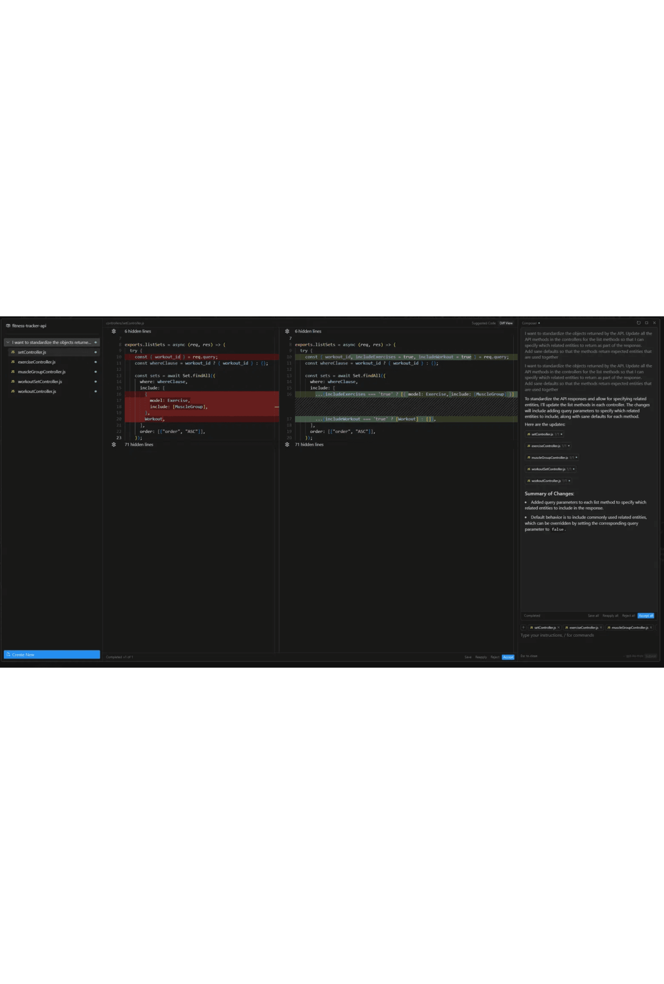
L'Approche Agentique et Avancée
Agentic Coding
L'IA prend en charge des tâches complexes et multi-étapes. Par exemple, demander à Cursor d'ajouter une nouvelle route d'API avec authentification, validation et tests.
Références @web et @symbol
Utiliser des références externes (documentation, sites web) ou internes (classes, fonctions) comme contexte pour l'IA, enrichissant sa compréhension du projet.
.cursorrules - Personnalisation
Configurer le comportement de l'IA pour des projets spécifiques. Définir des conventions de code, des frameworks préférés, et des patterns d'architecture.

Slide 6

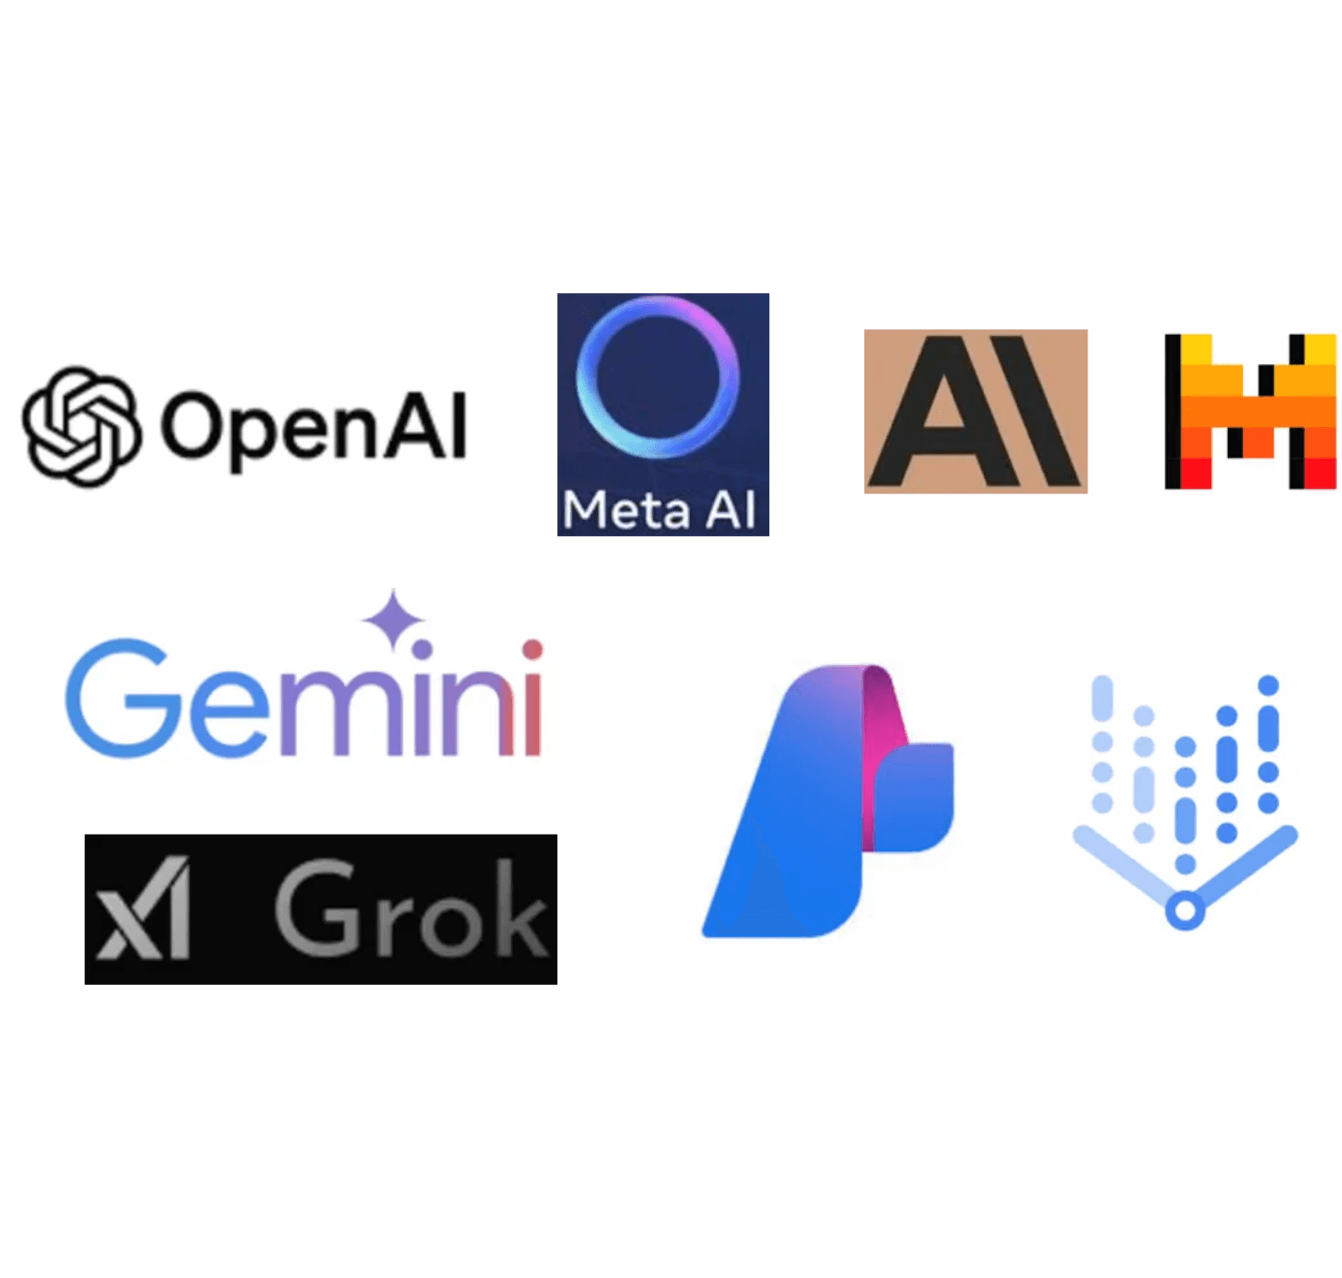
Les LLM : Le Moteur de la Révolution
Les modèles de langage de grande taille sont au cœur de tous les outils d'IA pour le codage. Ils comprennent le code, le langage naturel et génèrent des solutions intelligentes.
GPT-4 / GPT-5 (OpenAI)
Le modèle par défaut pour sa performance générale exceptionnelle et sa compréhension profonde du code complexe.
Claude (Anthropic)
Apprécié pour sa grande fenêtre de contexte, idéal pour analyser des fichiers volumineux et des projets entiers.
Code Llama & Modèles Spécialisés
Optimisés spécifiquement pour les tâches de codage, offrant une alternative open-source performante.
Flexibilité : Cursor permet souvent de choisir le modèle via votre clé API, vous donnant le contrôle total sur la performance et les coûts.

Slide 7

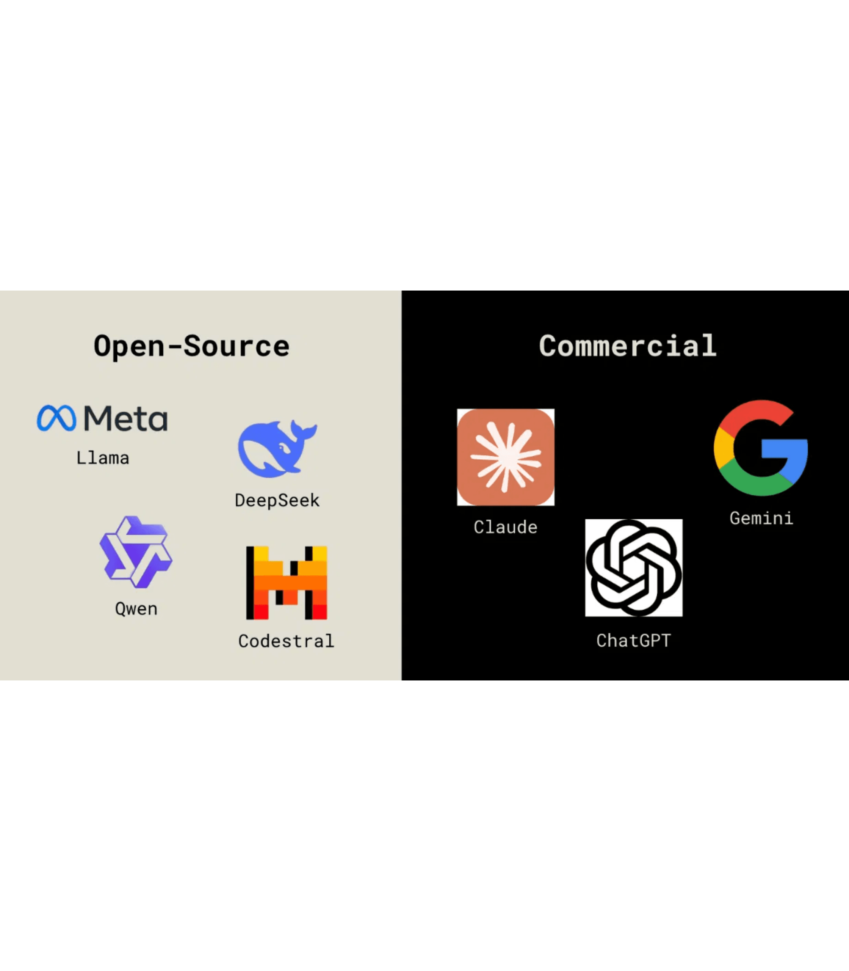
Le Paysage des Outils d'IA pour Développeurs
GitHub Copilot
Le pionnier, centré sur la complétion de code et le chat intégré à VS Code.
TabNine
Complétion de code prédictive et intelligente, compatible avec plusieurs IDE.
Continue.dev
Outil open-source pour intégrer l'IA dans n'importe quel IDE existant.
La Différence Clé de Cursor
Cursor se positionne comme un IDE intégré pour l'IA, là où d'autres sont des extensions ou des plugins. Une expérience unifiée et optimisée dès le départ.

Slide 8

L'Impact sur la Productivité et la Qualité
Vitesse
Qualité
Apprentissage
Focus
Réduction drastique du temps passé sur le code boilerplate et les tâches répétitives. Les développeurs peuvent générer des structures complexes en secondes.
L'IA aide à la revue de code, détecte les bugs potentiels et génère des tests unitaires. Cela améliore la fiabilité et la maintenabilité du code.
Facilite la compréhension de nouvelles bases de code, de langages inconnus ou de frameworks complexes grâce à des explications contextuelles.
Les développeurs peuvent se concentrer sur la logique métier complexe et les décisions architecturales plutôt que sur les détails techniques répétitifs.

Slide 9

Les Précautions et Défis à Considérer
Fiabilité du Code
Sécurité des Données
L'IA peut générer du code incorrect, non optimisé ou présentant des bugs subtils. Les "hallucinations" de l'IA peuvent introduire des vulnérabilités ou des logiques défectueuses.
Envoyer du code propriétaire à des modèles externes pose des risques de fuite de données. Les informations sensibles peuvent être exposées ou conservées par les fournisseurs d'API.
Dépendance à l'IA
Coûts d'Utilisation
Utiliser constamment l'IA pour coder peut éroder les compétences fondamentales des développeurs. Le risque de perdre la capacité à résoudre des problèmes sans assistance.
L'utilisation des modèles d'IA via API a un coût direct. Les frais peuvent s'accumuler rapidement, surtout pour les équipes de développement importantes.

Slide 10

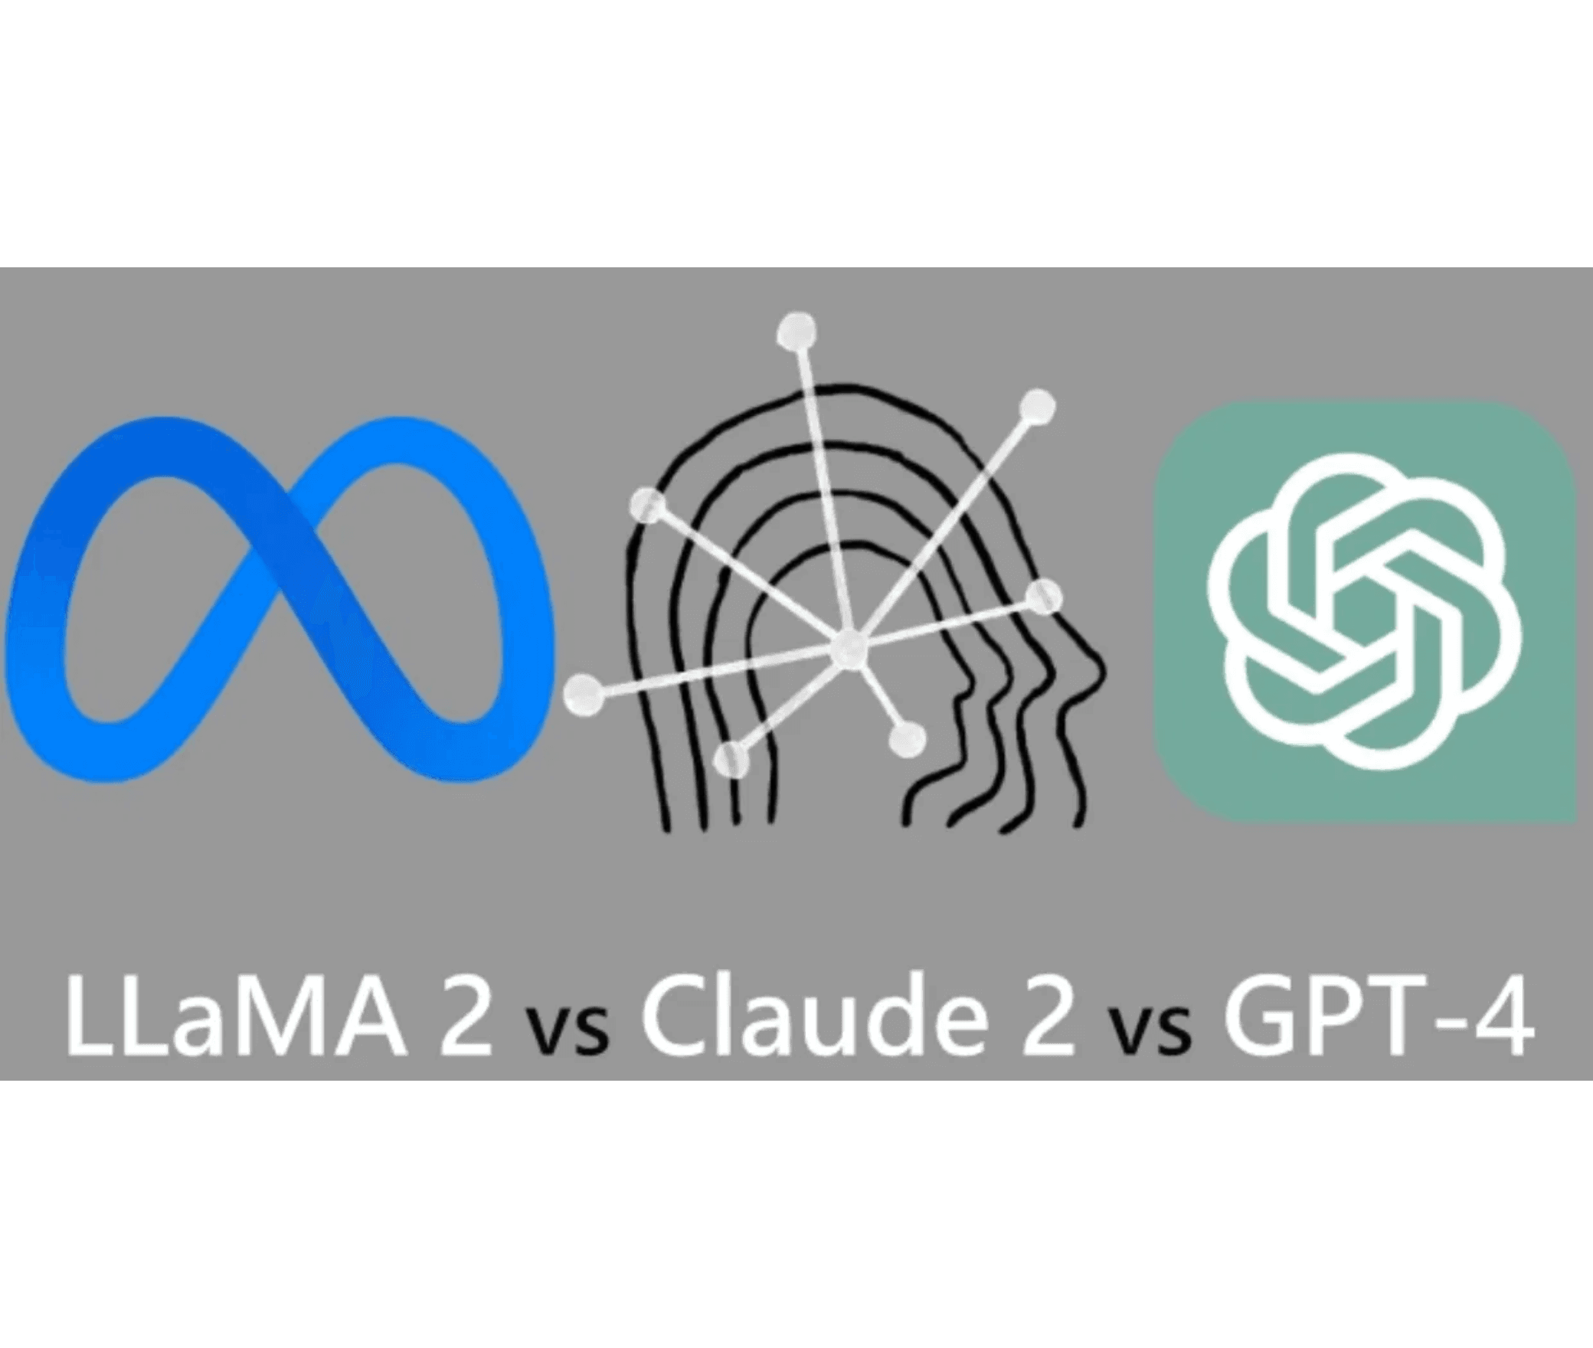
L'Avenir du Codage est Hybride
L'IA est un Copilote Puissant
Cursor et les outils similaires démontrent que l'IA peut augmenter significativement la productivité des développeurs en automatisant les tâches répétitives.
Le Développeur Reste Pilote
L'IA ne remplace pas les développeurs. Elle les libère pour se concentrer sur les décisions architecturales, la logique métier et l'innovation.
Vers des Agents Autonomes
L'évolution future pointe vers des agents IA capables de gérer des projets entiers, du design à la mise en production, sous supervision humaine.
Questions & Discussions

